Slide 1
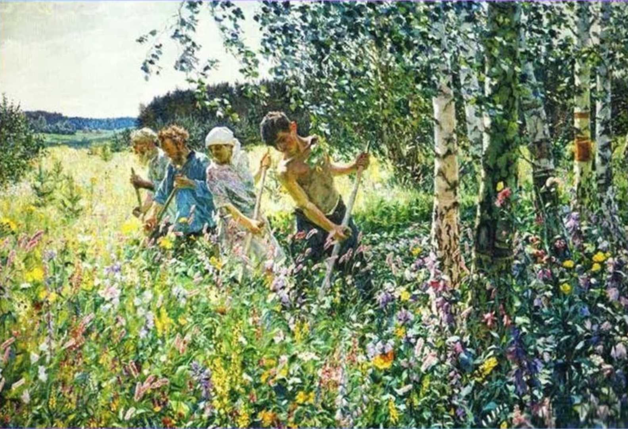
Составление творческого рассказа по сюжетной картине «Сенокос» А.А. Пластова.(технология ТРИЗ) средняя группа
Воспитатель: Коваленко О.

Slide 3
1 этап «Определение объектов на картине»( с помощью игры – «Подзорная труба»)
Дети перечисляют объекты на картине:
-Седой дедушка с бородой в светлой рубашке
-Мужчина с бородой , со светлыми волосами и
, в голубой рубашке
-женщина в светлом платье и белом платке
-молодой паренек без рубашки
-высокая трава
- красивые цветы
Маленькие елочки
Легкое облако
-Поле желтых колосьев
дремучий лес

Slide 4
2 этап «Установление взаимосвязей между объектами на картине»
С помощью игры « Фотографирование»
- Назовите предметы, которые вы увидели? Где они расположены на картине?(
Дети называют объекты, изображенные на картине, а я схематично фиксирую их на доске
_ ребята, все объекты на картине связаны между собой , давайте скажем Кто кому друг?
Ответы детей:
-Вся семья - дедушка, папа , мама и сын, они вместе трудятся
Помогают друг другу.
Цветы и полянка , (растут на полянке) березы и елочки , ( растут рядышком)
Облака и небо( облака плывут по небу)
Человек и коса( человек пользуется косой)
Солнце и лесная лужайка(от солнечного тепла растут цветы)

Slide 5
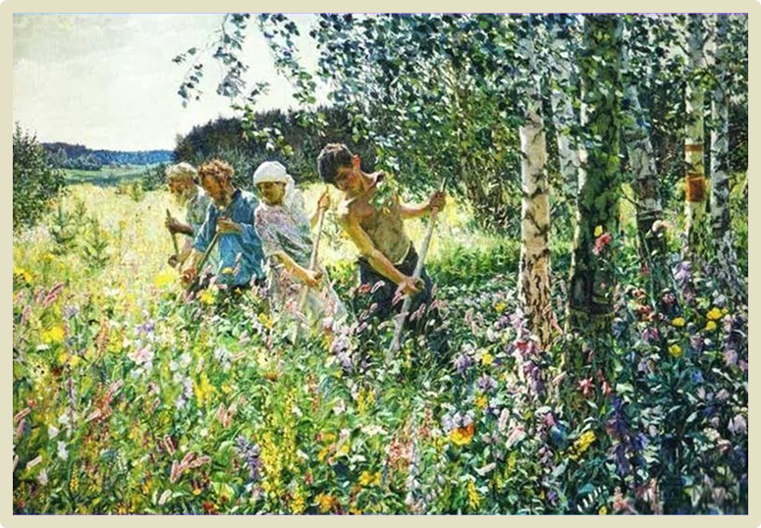
3 этап « Описание на основе возможного восприятия объектов картины
Разными органами чувств»
Ответы детей:
- я слышу, как чирикают птицы
- Я слышу звук косы
Я слышу , как гудят пчелы.
- Я ощущаю лицом , как припекает солнышко
Когда я трогаю руками цветы, я чувствую мягкость
Я трогаю руками ствол березы- он шершавый, твердый
Я трогаю веточки елочки, они колются.
Нельзя прикасаться к лезвию косы – можно пораниться
-Я чувствую аромат цветов
- Я чувствую запах травы
- Я чувствую запах леса
-В лесу нельзя ничего пробовать на вкус, это очень
Опасно !В лесу можно собирать съедобные грибы и ягоды!

Slide 6
4 этап « Составление загадок и метафор по картине»
Разноцветная, но не радуга
Можно по ней побегать, но не дорожка.
(полянка)
Зеленая, но не огурец
Колется как кактус
( елочка)
С сережками, но не девочка
С листочками, как книга.
( березка)
ею питаются телята, козлята , гусята ,жеребята.
( трава)
Круглая, как тарелка
Похожа серединкой на солнышко, но не светит.
( ромашка)
Синий, как небо
Похож на музыкальный инструмент,
Но не звучит.
( колокольчик)
Очень острые, как зубы у акулы
( коса)

Slide 7
5 этап « Преобразование объектов во времени»
Ответы детей:
- на картине лето , а была весна
- сейчас на картине день, а было утро
цветок, а был росток
моленькая елочка , а вырастет и станет большой
На лужайке много цветов, раньше росла трава

Slide 8
6 этап « Составление рассказа от лица разных объектов»
Ответы детей:
Я – полянка. Я вижу яркие цветы , слышу , как косят траву. Вижу как высоко светит солнце.
как плывут по небу облака. Слышу как шелестят березовые листочки. Я вижу как ветер играет
с травой.
( Соня Ф.)
Я – береза. Я вижу как рядом спокойно стоят другие березы. Чувствую как ветер дует на мои
молодые листочки.
Вижу как люди косят траву. Вижу маленькие тихие елочки. А вдали темный лес.
( Женя Б.)

Slide 9
7 этап. « Смысловая характеристика картины»
- У каждой картины есть мудрость:
У нашей картины- « Коси коса пока роса»
Косить до восхода солнца, пока трава покрыта утренней росой – легко и приятно
Что б накормить зимой домашних животных, надо накосить траву,
Высушить траву ( сено). Сделать заготовку сена на зиму.
Названия картины , придуманные детьми:
« Густая трава»
« Полевые цветы»
« Косари»
«В лесу»
« Березы»
« Заготовка сена для животных»

Slide 10
8 этап « Составление рифмованных текстов по картине»
Жила – была одна семья!
Пошли косить они с утра.
Косили долго и усердно
Хоть было жарко непременно.
Траву все вместе накосили,
Животных дома накормили!
И заготовили на зиму
Сложили сено все в корзины.

Slide 11
Рассказ , сочиненный совместно воспитателем и детьми :
« Заготовка сена»
В июньский теплый день дедушка, папа , мама и сын встали утром очень рано.
Взяли косы и пошли на лесную лужайку накосить травы для коровы и козы . На лужайке
было очень красиво! Цвело много желтых, голубых, розовых цветов. Они были похожи
на яркий ковер. На лужайке было тихо. Был слышен только звук кос, которые срезали траву.
Хорошо косить всем вместе!

Slide 12
Использовала методическое пособие Т.А. Сидорчук (Технология ТРИЗ)

